Slide 1
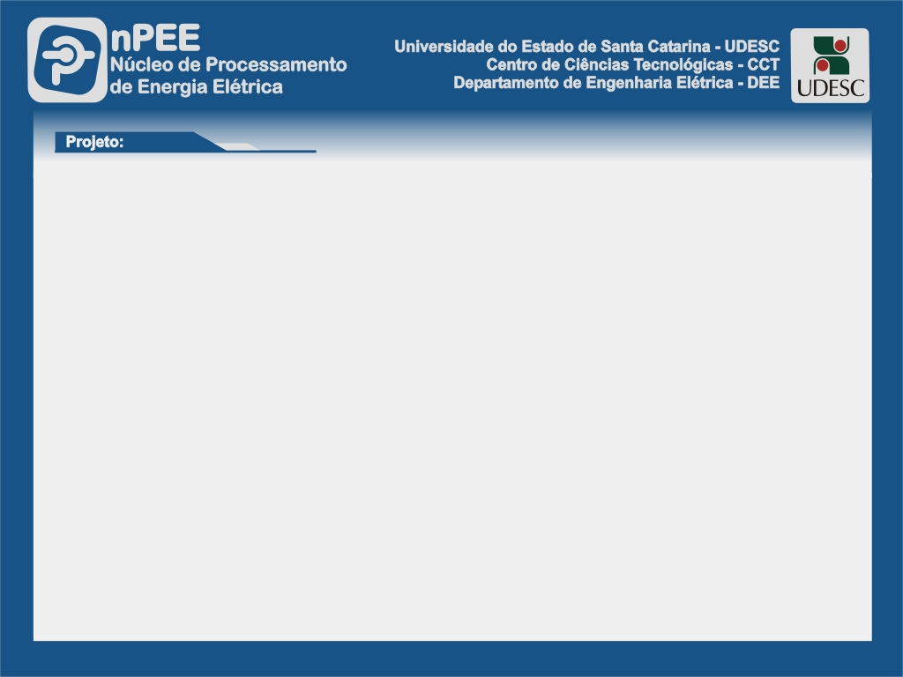




Contribuições em Controle e Estabilidade para Microrredes de Energia
Tiago Luis Riechel (Doutorando)
Alessandro Luiz Batschauer(Orientador)
Marcello Mezaroba (Coorientador)
Estudo de técnicas de controle visando o gerenciamento otimizado dos recursos disponíveis na microrrede de forma a maximizar o uso das cargas prioritárias e garantir a estabilidade do sistema.
Ao longo da revisão bibliográfica serão analisadas as abordagens e soluções propostas, realizando comparações entre as melhores e utilizando estes resultados como parâmetros neste trabalho, propondo contribuições no gerenciamento das MR. Também serão analisadas as arquiteturas utilizadas nas MR, bem como será proposta uma arquitetura utilizando: fontes geradoras de energia CA e CC, conversores de energia e cargas CA e CC.
UDESC CAPES
Fig. – Exemplo de MR. Fonte: Elaborada pelo autor (2024).

